Slide 1

Bases de dades jurídiques
CRAI Dret

Slide 2
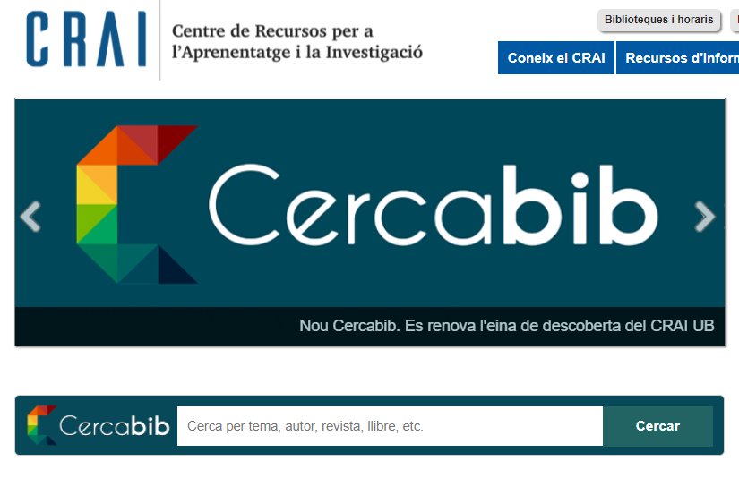

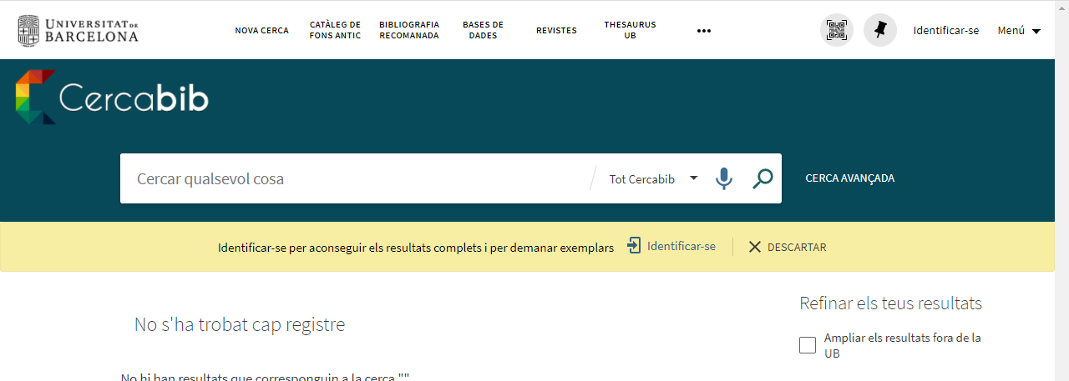


Slide 3
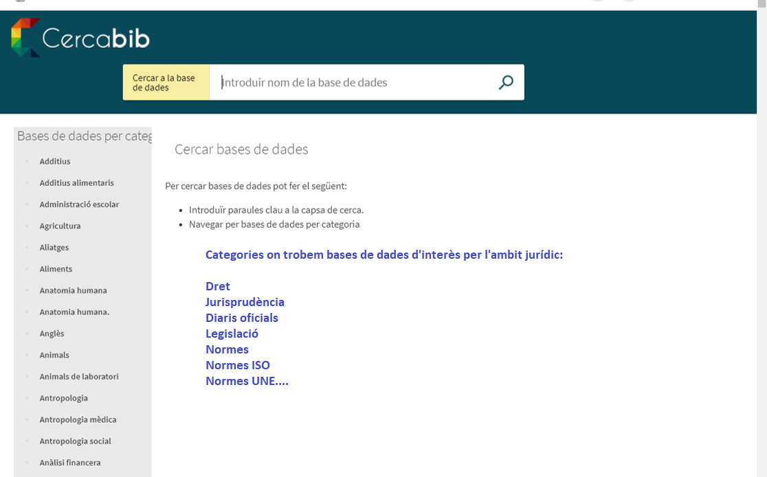

Llistat categories de les bases de dades

Slide 4
Bases de dades
jurídiques
Productes d’editorials
Aranzadi instituciones
Tirant on line
Vlex
Bases de dades
organismes
oficials
BOE Legislación
Diari Oficial de la Generalitat
Catalunya
Eur-lex. Unió Europea
CENDOJ Buscador jurisprudencia

Slide 5
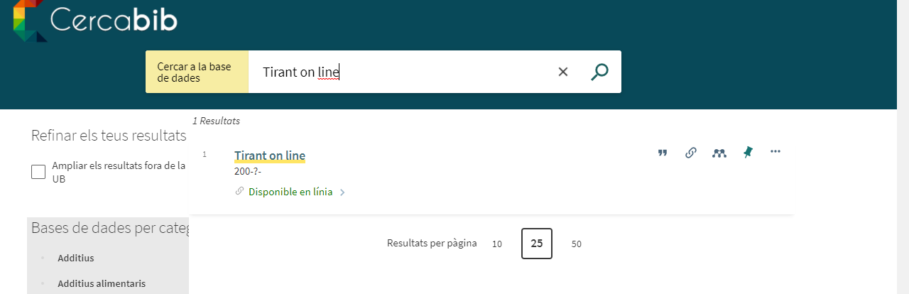

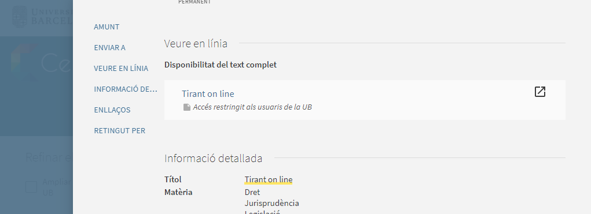

Accés posant el nom al cercador

Slide 6
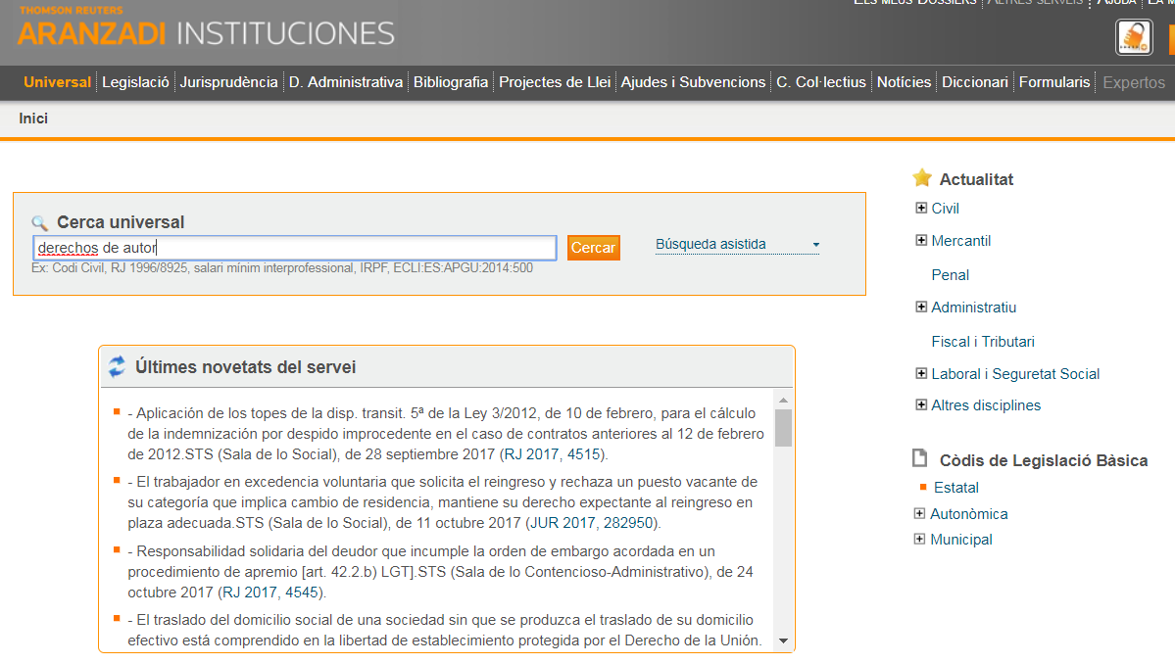
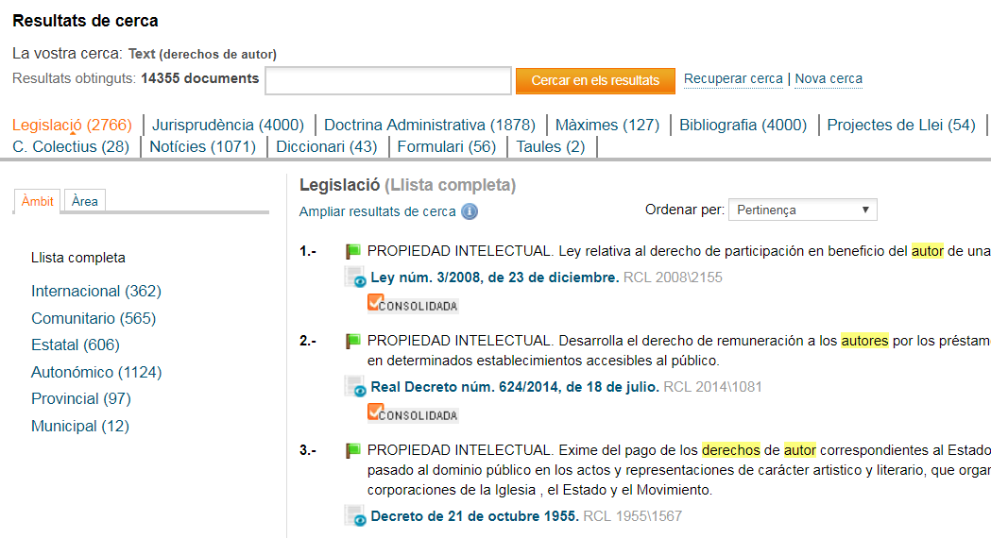

A les tres bases de dades podem trobar
Legislació
Jurisprudència
Bibliografia
Formularis
El que les diferencia és el format de recerca i resultats i que tenen alguns productes diferenciats.
Per exemple, a Aranzadi trobem “la doctrina administrativa” a Tirant on line trobem els “esquemas”,
a Vlex destaca la referència a l’actualitat jurídica
En funció de les necessitats anem a una o d’altra

Slide 7
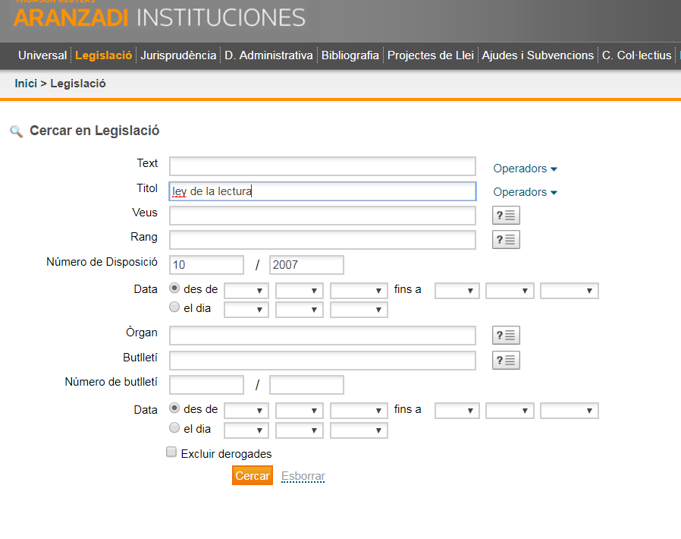
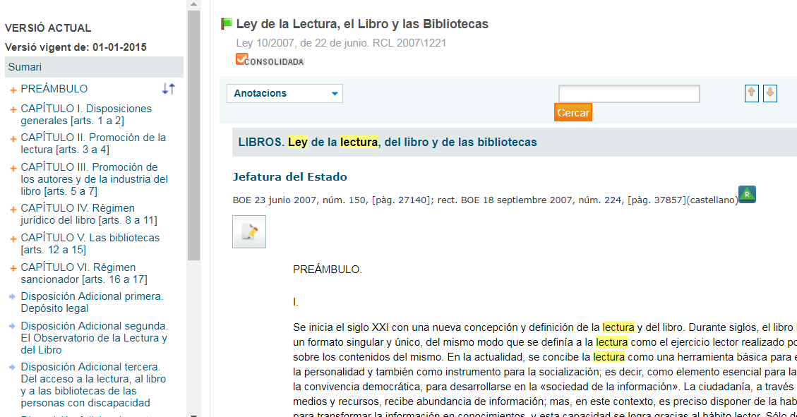
Ley de la Lectura, el Libro y las Bibliotecas.
Ley núm. 10/2007, de 22 de junio.

Slide 8
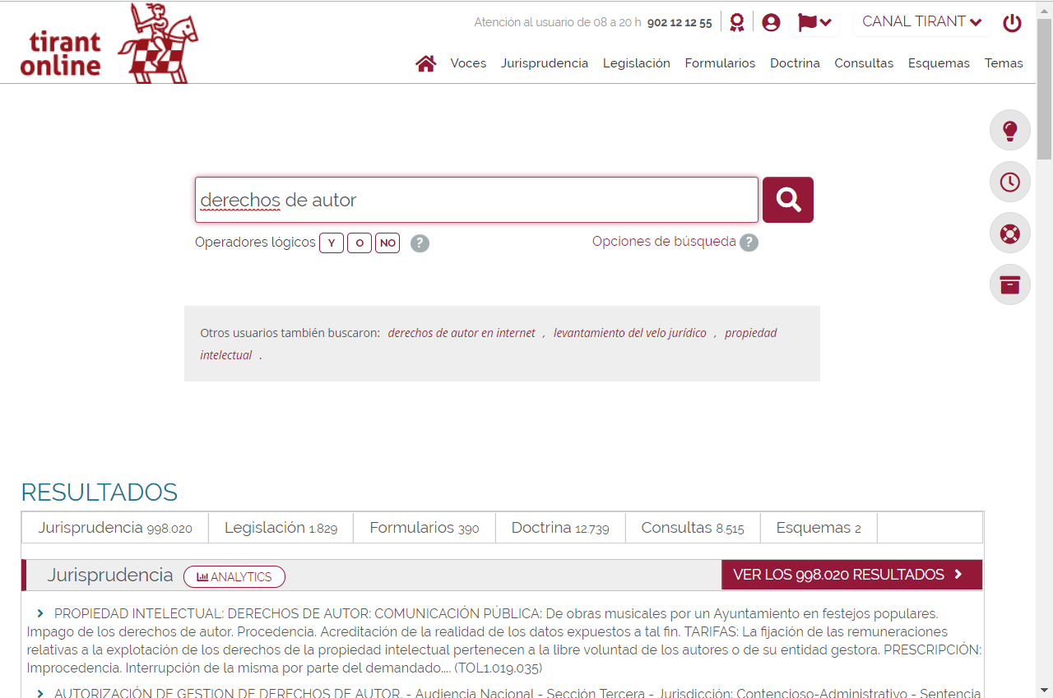

Slide 9
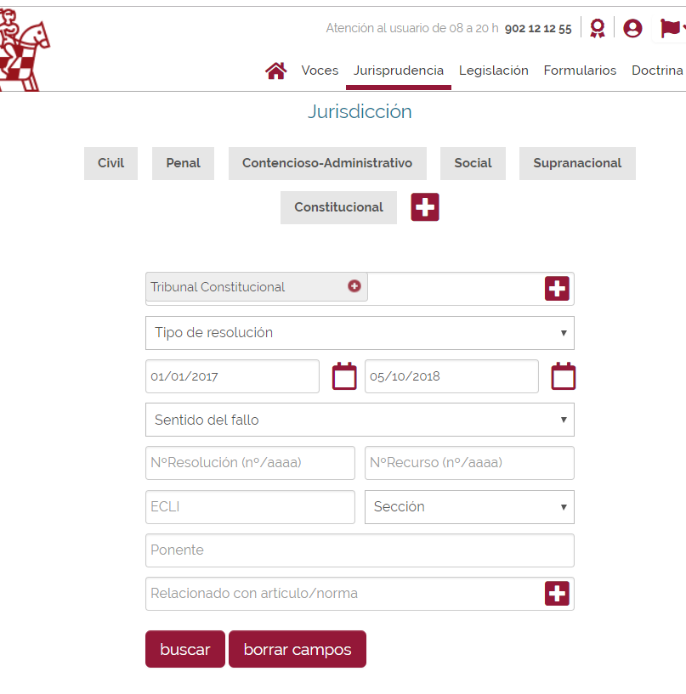
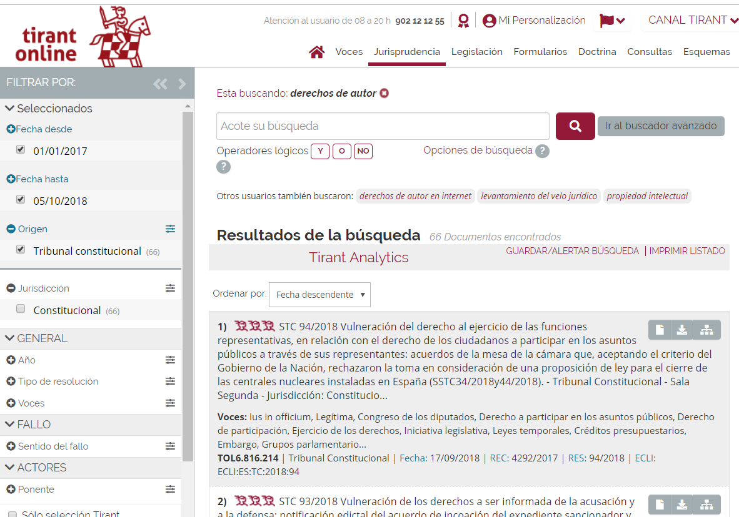

Slide 10
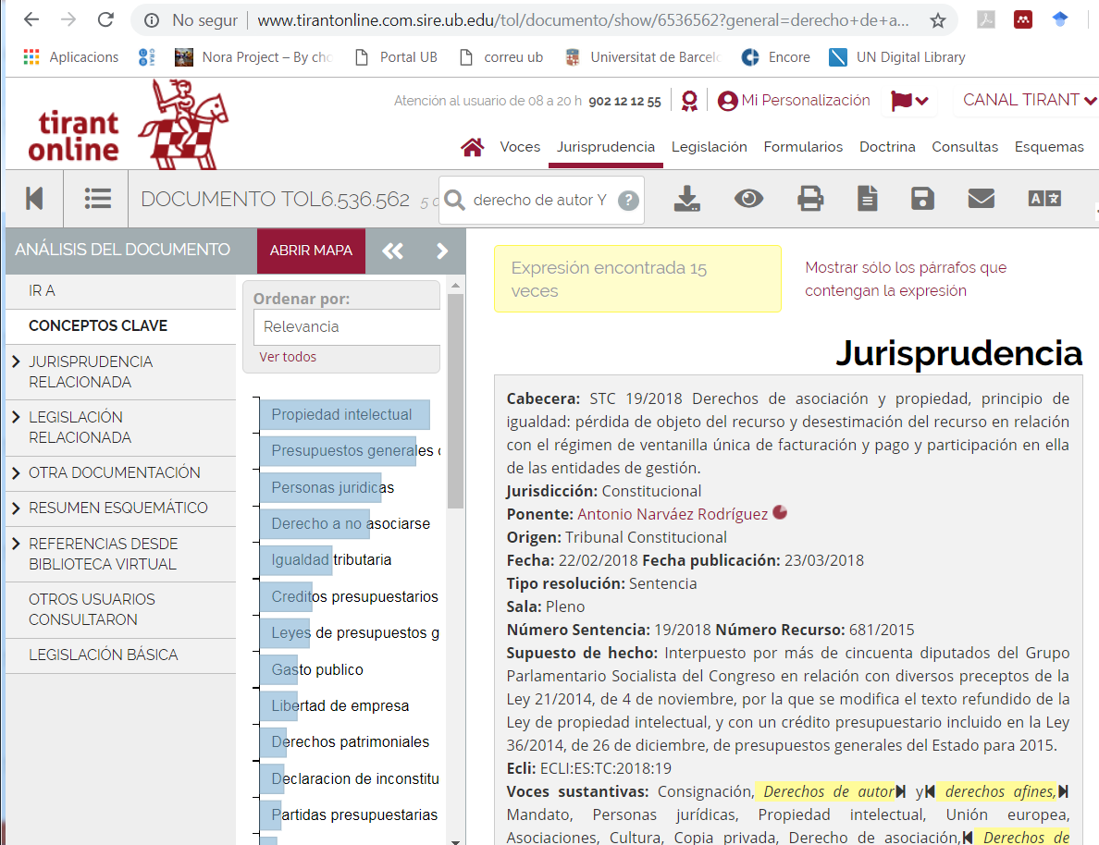

Slide 11
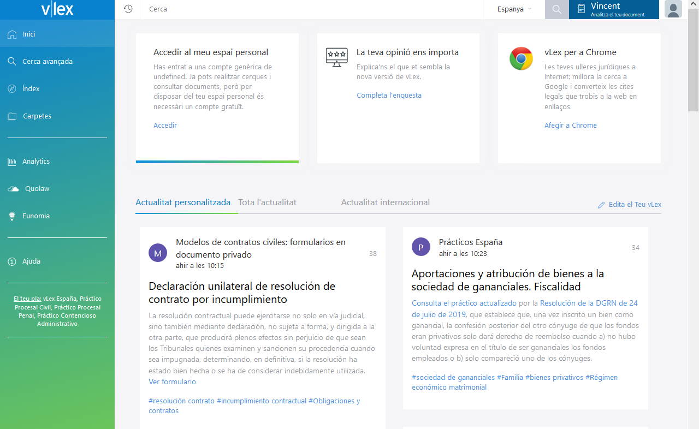

Slide 12
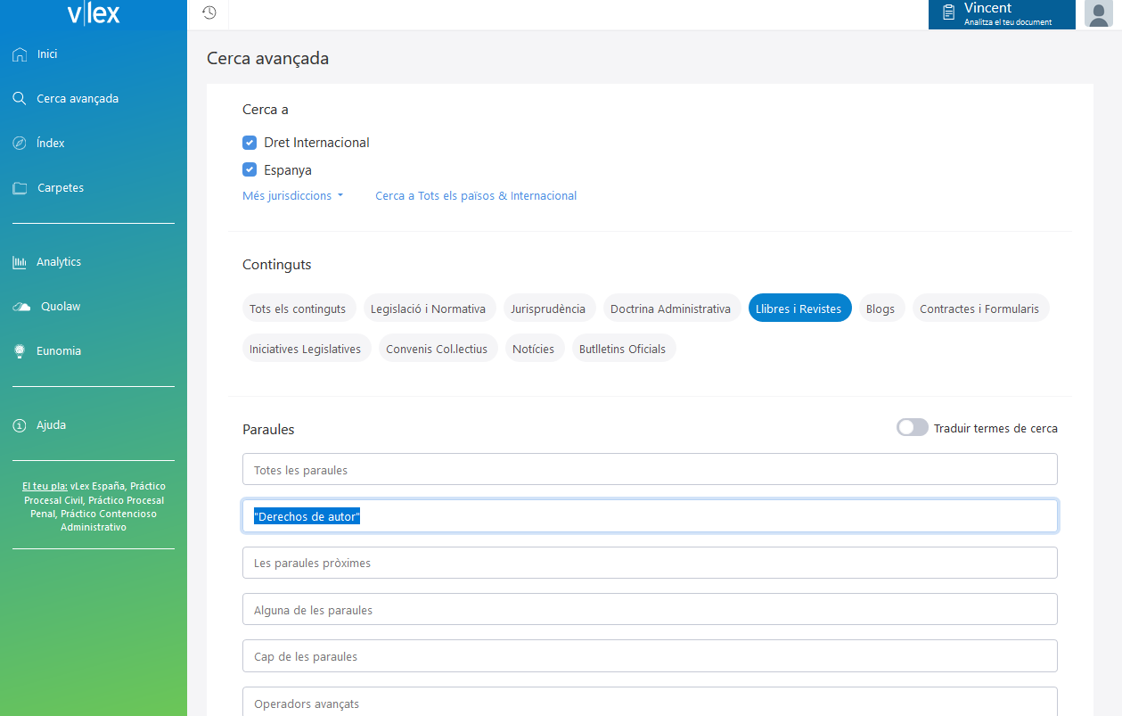

Slide 13
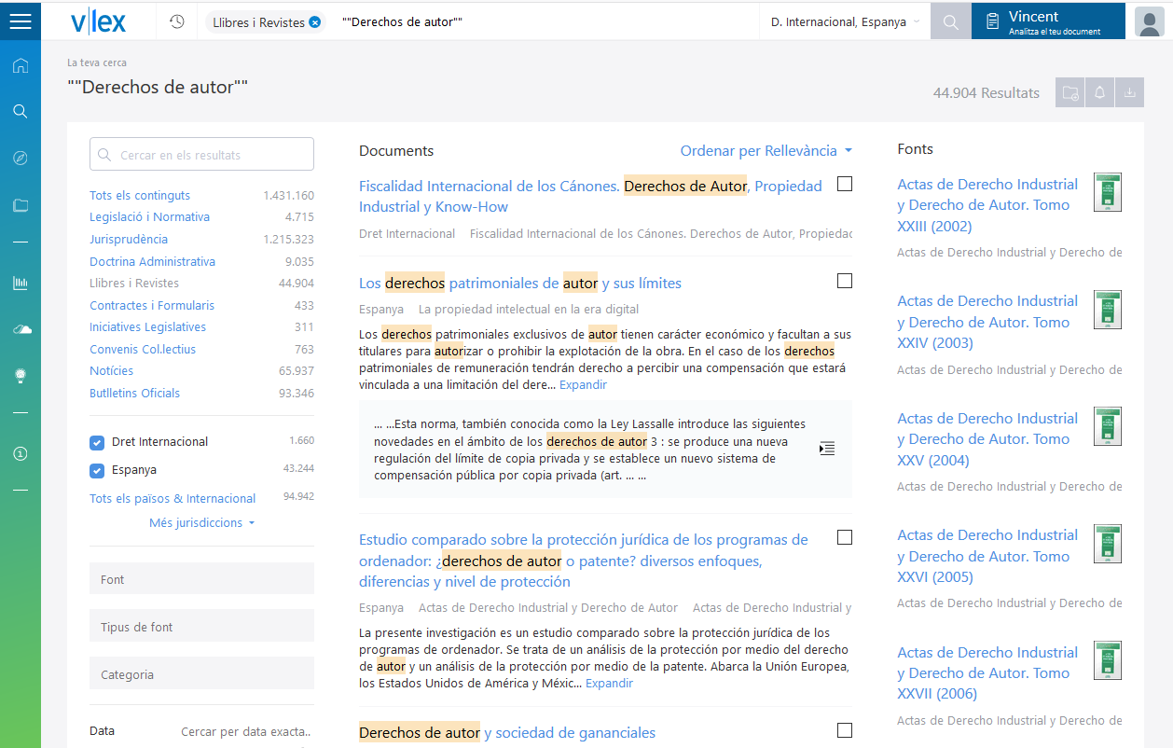

Slide 14

Moltes gràcies!
© CRAI Universitat de Barcelona

